Slide 1
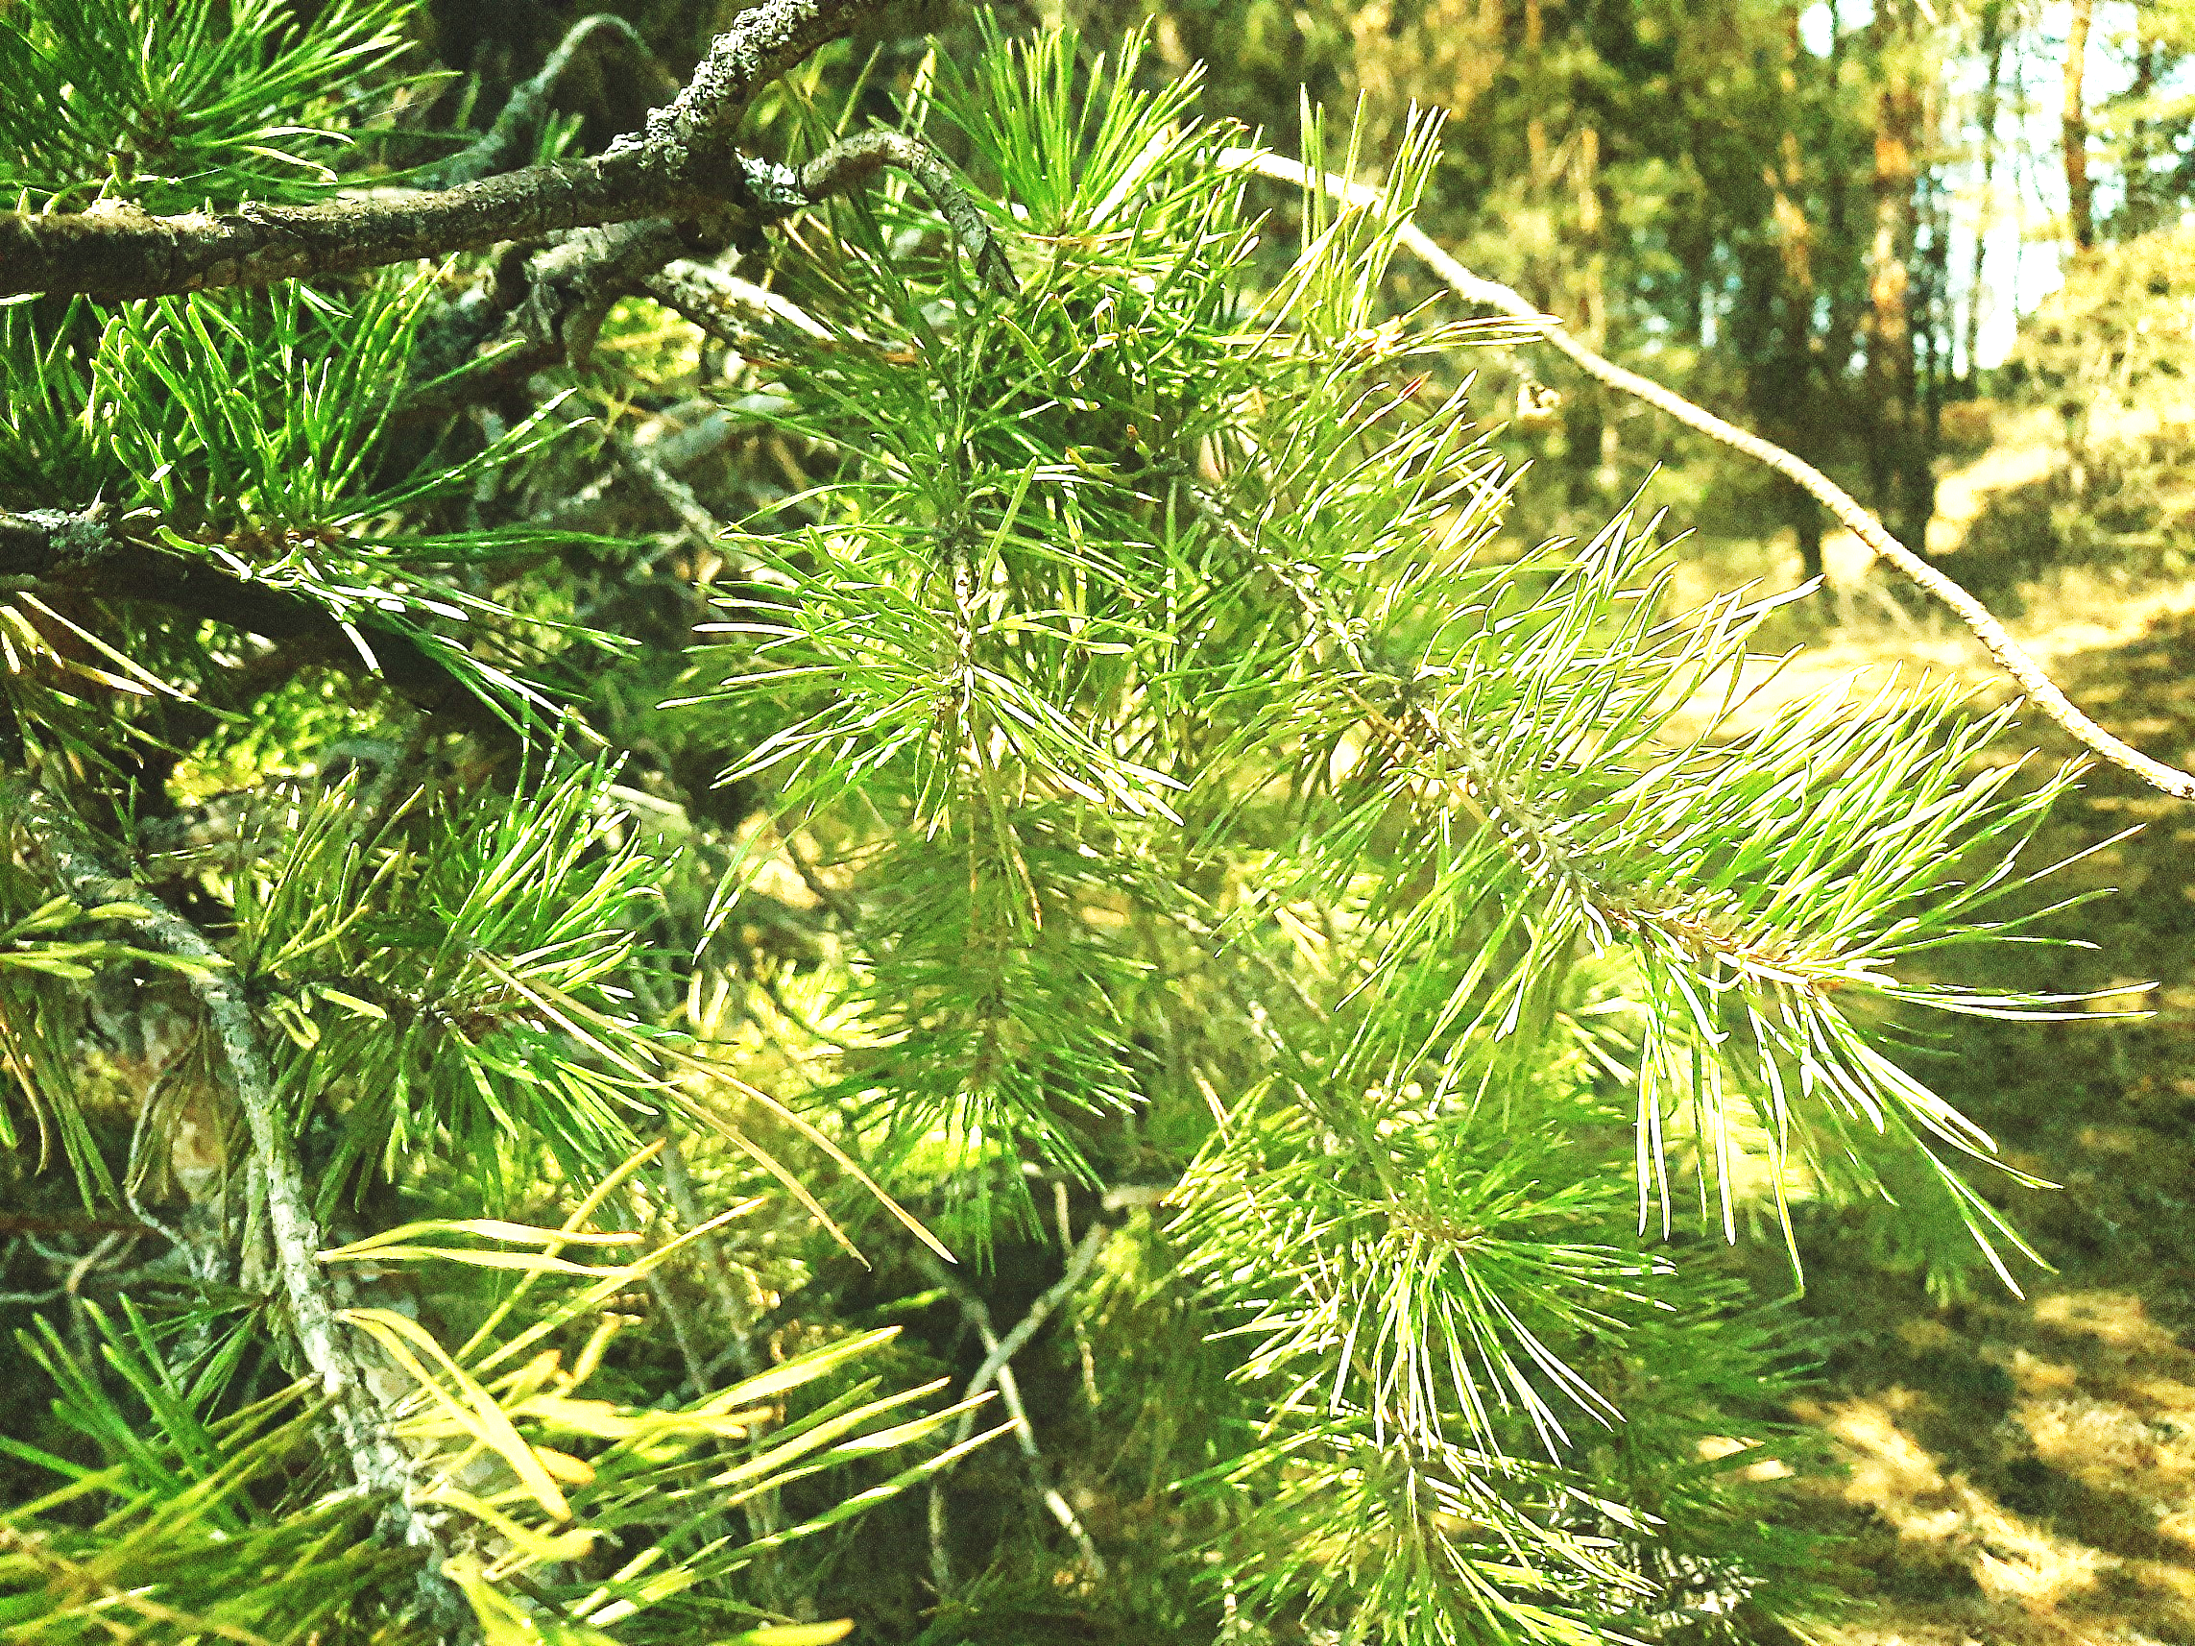
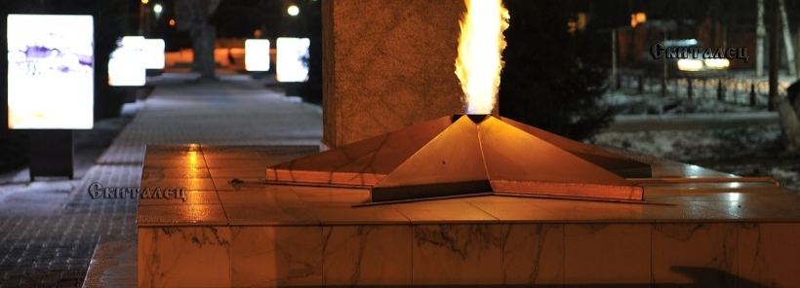
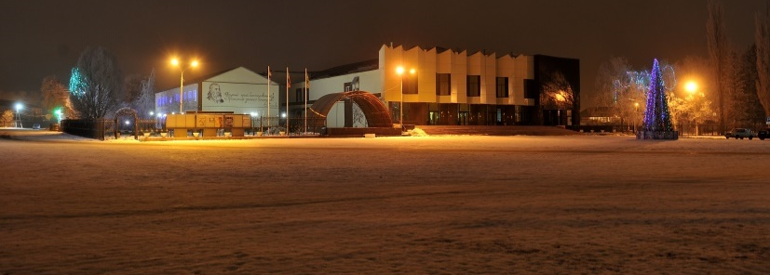
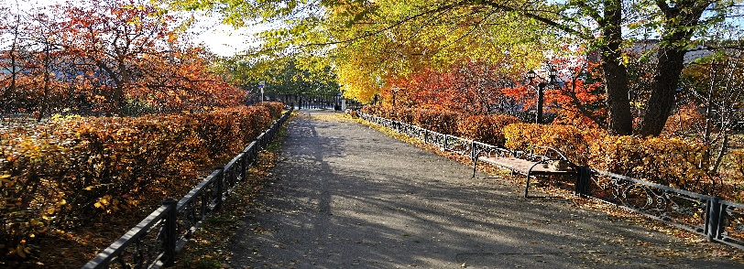
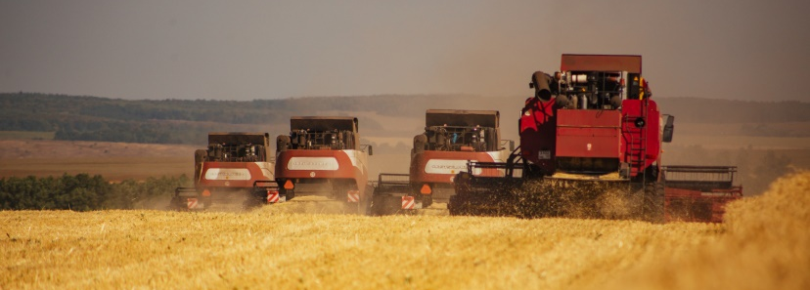
Итоги реализации стратегии социально-экономического развития муниципального района Борский Самарской области до 2030 года
ББС

Slide 2
региональных приоритетов
Стратегия
Определяет приоритеты, цели и задачи развития муниципального района Борский
Разработана администрацией муниципального района Борский совместно с администрациями всех сельских поселений района
Актуализирована с учётом новых стратегических федеральных и региональных приоритетов
Корреспондирует с основными положениями Концепции долгосрочного социально-экономического развития Российской Федерации, Стратегией социально-экономического развития Самарской области на период до 2030 года, приоритетами и задачами, обозначенные в Указе Президента Российской Федерации от 7.05.2018 года № 204 «О национальных целях и стратегических задачах развития Российской Федерации на период до 2024 года»

Slide 3
Муниципальный район – социум
Муниципальный район – среда обитания
Четыре направления стратегии
Муниципальный
район – предприниматель
Муниципальный
район – институт местного самоуправления

Slide 4
Направление № 1
«Муниципальный район – социум»
Задача № 1
Создание условий для демографической стабилизации муниципального района.
Задача № 2 Устойчивое развитие отраслей социальной сферы, формирующих человеческий капитал.

Slide 5
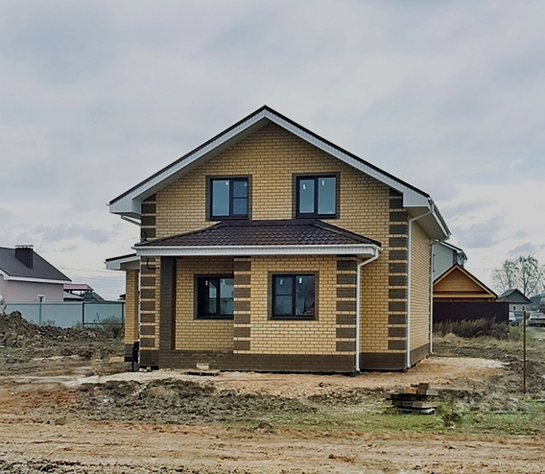
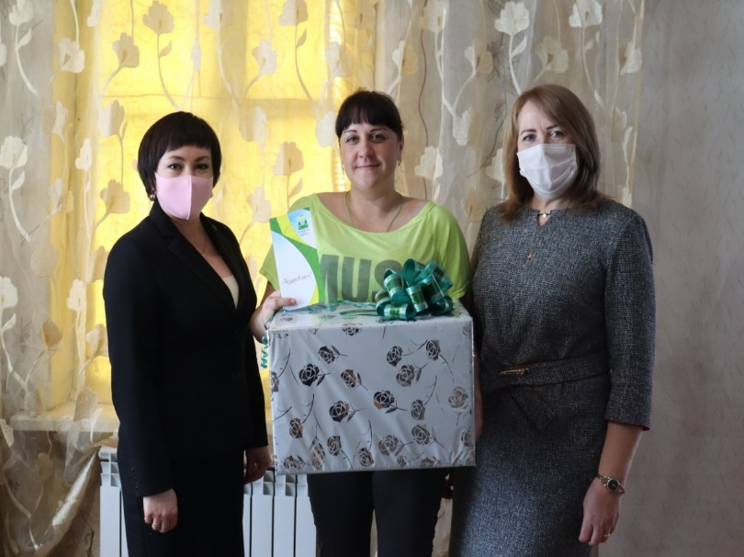
Задача № 1 Создание условий для демографической стабилизации муниципального района
Программ «Молодой семье-доступное жилье» и «Устойчивое развитие сельских территорий» :
Произведено 10 выплат на строительство (приобретение) жилья в общем объёме
7 млн. 633 тыс. руб.
Программа «Дети муниципального района Борский»:
При рождении первого ребёнка предусмотрена выплата в размере 7500 рублей, выплаты получили 80 семей на сумму

Slide 6
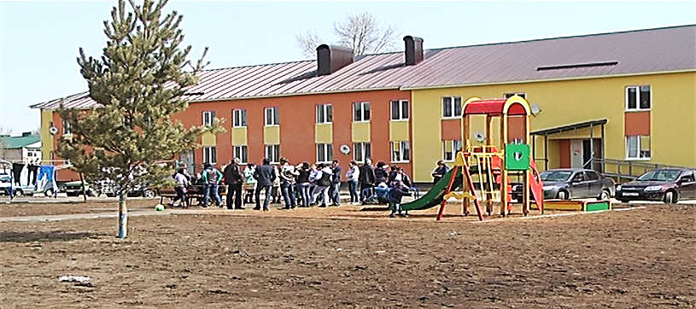
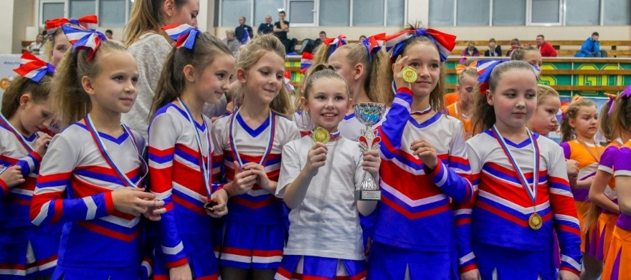
Задача № 1 Создание условий для демографической стабилизации муниципального района
Проект «Спорт-норма жизни»
Функционируют 84 единицы спортивных сооружений, в том числе: 1 стадион «Юность», 26 спортивных залов, 53 плоскостных спортивных сооружения (площадки и футбольные поля), 1 лыжная база,
1 сооружение для стрелковых видов спорта, 3 тренажерных зала.
За период 2018-2022г. труженикам тыла, вдовам ВОВ, ветеранам боевых действий приобретено 10 квартир на сумму 10 млн.378 тыс.руб.
Общий размер социальных выплат составил 1 млн. 501 тыс.руб., всего выплату получил 41 человек.

Slide 7
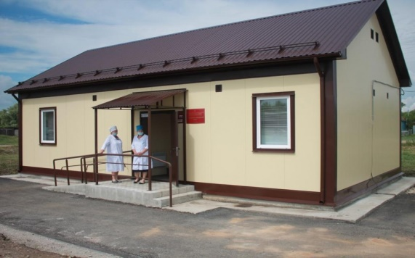
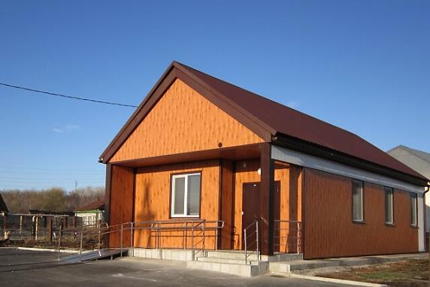
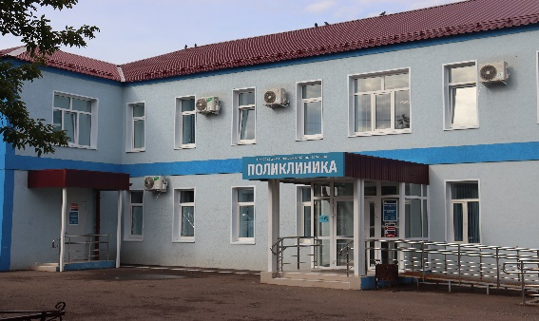
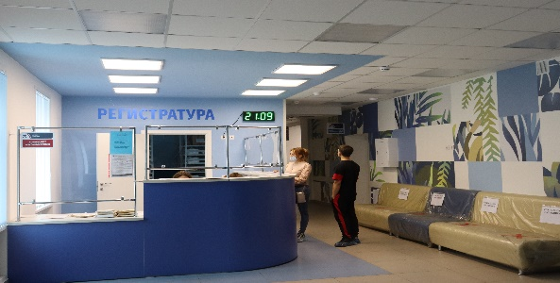
Задача № 2 Устойчивое развитие отраслей социальной сферы, формирующих человеческий капитал.
За 2018-2022 г.г. в муниципальном районе построено 5 ФАПов
и 1 ОВОП , произведён капитальный ремонт взрослой и детской поликлиник,.

Slide 8
Задача № 2 Устойчивое развитие отраслей
социальной сферы, формирующих человеческий
капитал
Поощрение медицинских работников наградами
Приобретение жилых помещений для предоставления врачам
Муниципальная программа «Создание условий для оказания медицинской помощи населению муниципального района Борский на 2010-2020 годы»
Единовременное пособие врачам при трудоустройстве
Компенсация медицинским работникам за найм жилья в размере 2000 рублей ежемесячно

Slide 9
В период с 2018 по 2022 годы
на текущий ремонт учреждений в сфере образования
направлено 95 млн.002 тыс.руб
ГБОУ СОШ № 1 «ОЦ» с.Борское
ГБОУ СОШ № 2 «ОЦ» с.Борское

Slide 10
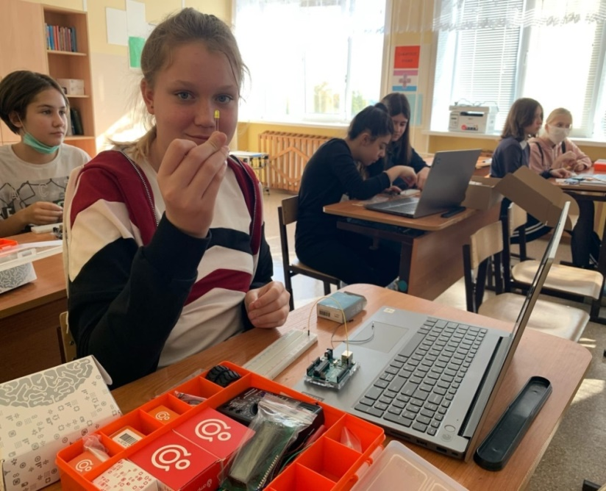
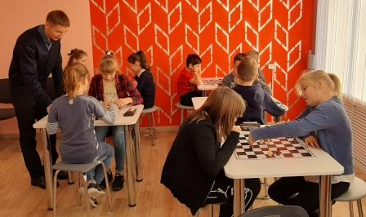
Реализация НП «Образование»
В рамках федерального проекта «Современная школа» национального проекта «Образование» в 5 школах открылись Центры образования цифрового и гуманитарного профилей «Точка Роста»
На базе Дома детского творчества «Гармония»
открылся миникванториум

Slide 11
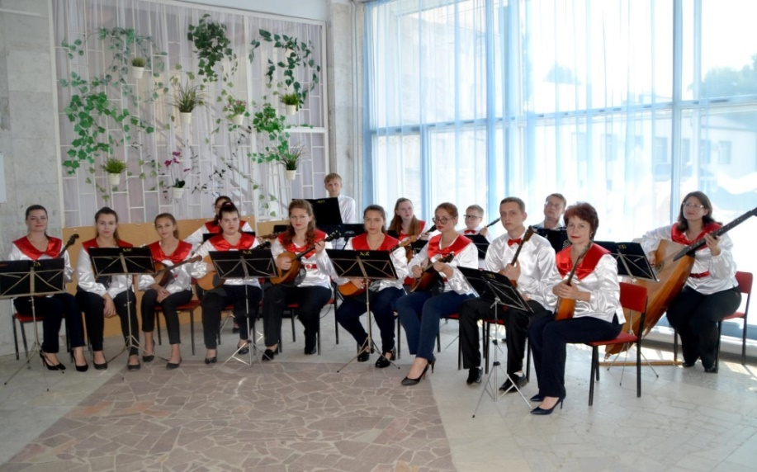
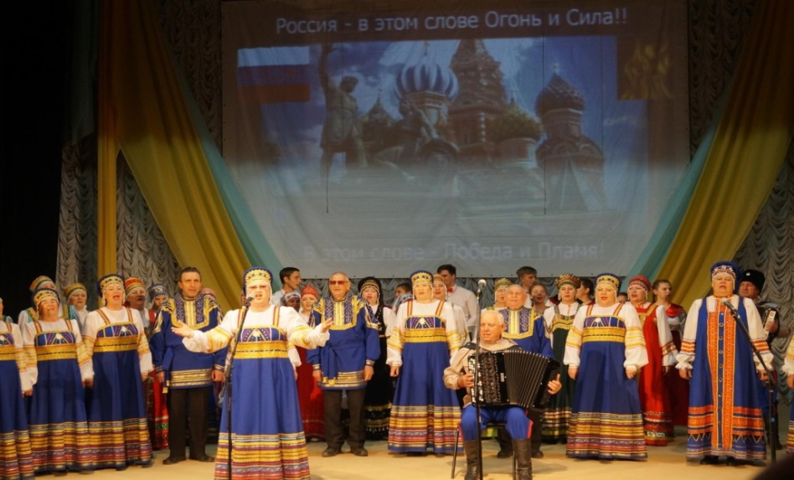
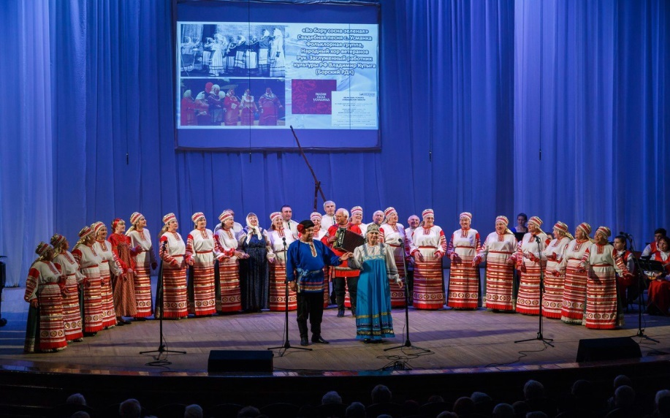
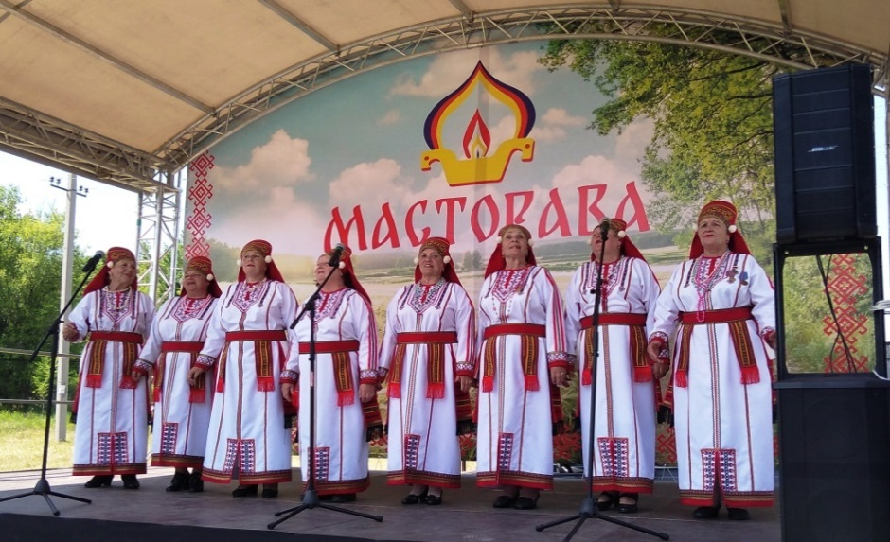
Народные самодеятельные коллективы муниципального района Борский

Slide 12
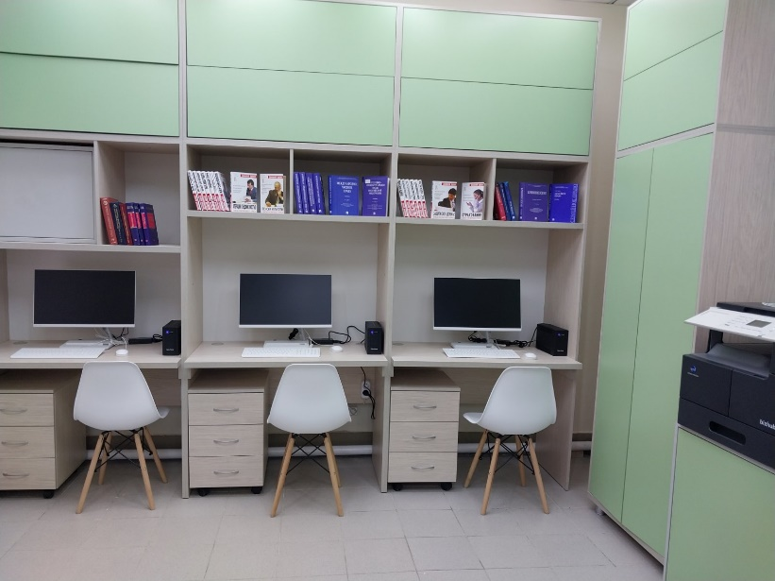
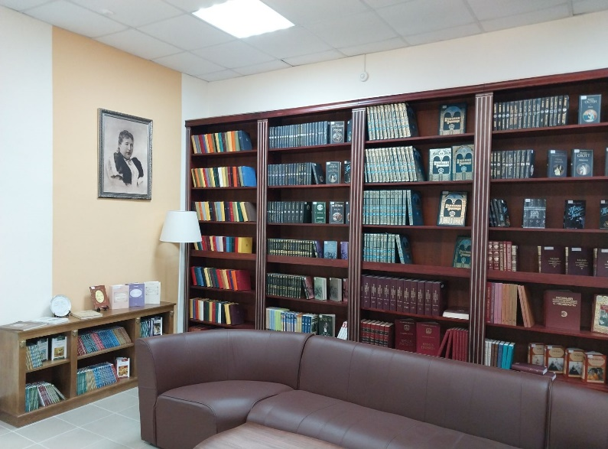
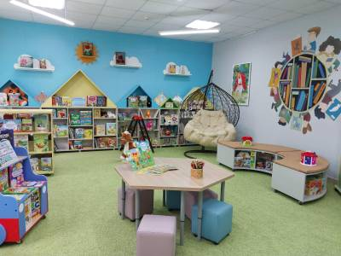
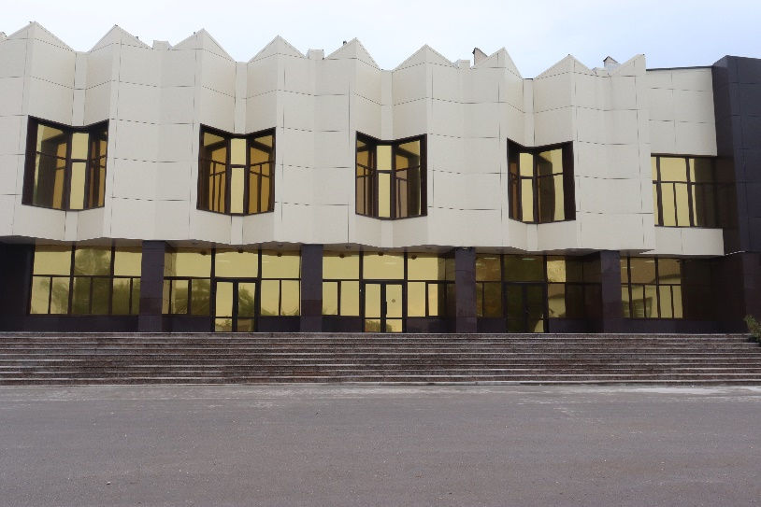
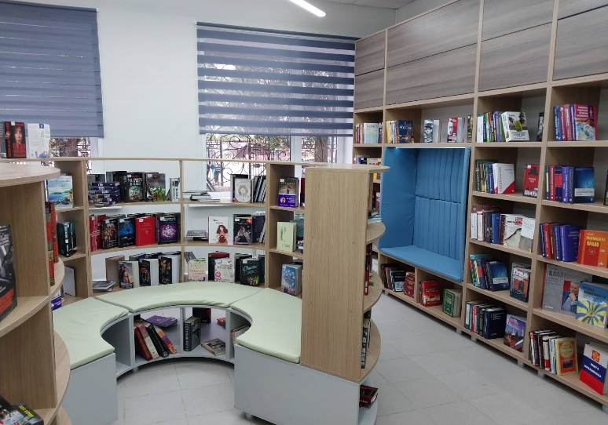
Реализация НП Культура

Slide 13
Направление № 2 «Муниципальный район – среда обитания»
Задача №1. Развитие водохозяйственного комплекса на территории Борского района.
Задача № 2. Развитие коммунальной инфраструктуры на территории Борского района.
Задача №3. Совершенствование системы обращения с твердыми коммунальными отходами
Задача № 4 Повышение уровня благоустройства дворовых и общественных территорий.
Задача № 5. Повышение безопасности и качества передвижения населения на территории Борского района.

Slide 14
Задача №1 Развитие водохозяйственного комплекса на территории Борского района
Программа | Результаты 2018-2022г.г.
«Обеспечение устойчивого функционирования систем тепло и водоснабжения муниципальном районе Борский» | Замена 21,4 км водопроводных сетей и введено в действие 9,965 км тепловых сетей; Установлено 11водонапорных башен.
«СОдействие» и «Поддержка инициатив населения муниципальных образований Самарской области» | Ремонт водопроводной сети в селе Старая Таволжанка протяженностью 505 м; Восстановление 13 водяных колодцев в с.п.Новый Кутулук; Установка водонапорной башни в с.п.Новый Кутулук

Slide 15
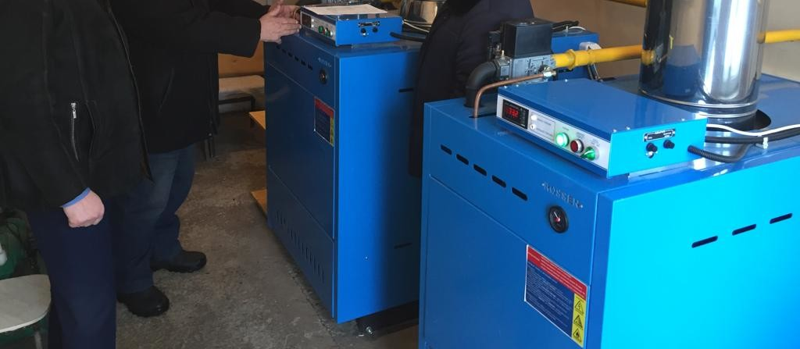
Задача № 2 Развитие коммунальной инфраструктуры на территории Борского района
Произведена реконструкция четырёх котельных, приобретено 15 котлов для мини-котельных
Произведен монтаж системы удалённой диспетчеризации 33 котельных , в результате чего удаётся сэкономить 1 млн.210 тыс.руб. ежегодно
Произведена установка дополнительных светильников в количестве 327 штук и светодиодных ламп в количестве 946 штук

Slide 16
Задача №3 Совершенствование системы обращения с твердыми коммунальными отходами
Приобретено
Построено
Ликвидировано
Построено
564 контейнеров
248 контейнерных площадки
9
несанкционированных свалок
7
площадок для сбора КГО

Slide 17
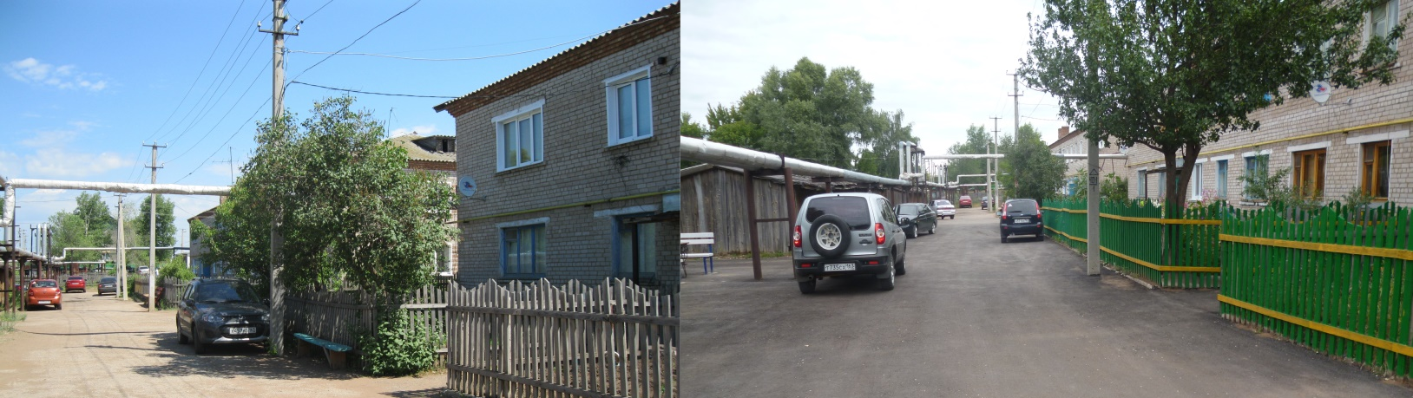
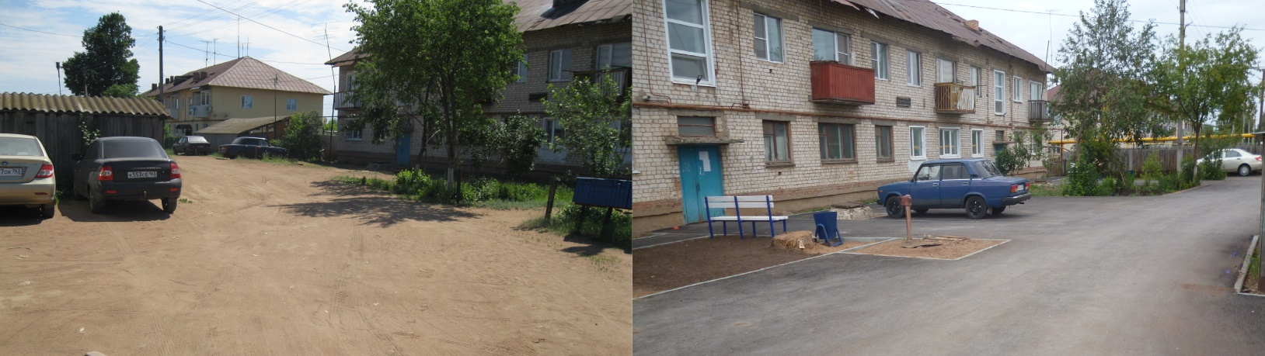
Задача № 4 Повышение уровня благоустройства дворовых и общественных территорий
В рамках программы «Формирование комфортной городской среды муниципального района Борский на 2018-2024 годы» за2018-2022 гг. обустроено 35 дворовых и 17 общественных территорий

Slide 18
Задача № 4 Повышение уровня благоустройства дворовых и общественных территорий
2018 год
Общественные территории |  | Дворовые территории |  | Итого расходы на сумму
Количество | Сумма, тыс.руб. | Количество | Сумма, тыс.руб.
3 | 4404,61 | 10 | 4572,19 | 8976,8
2019 год
Общественные территории |  | Дворовые территории |  | Итого расходы на сумму
Количество | Сумма, тыс.руб. | Количество | Сумма, тыс.руб.
5 | 12237,3 | 3 | 3479,65 | 15716,95
2020 год
Общественные территории |  | Дворовые территории |  | Итого расходы на сумму
Количество | Сумма, тыс.руб. | Количество | Сумма, тыс.руб.
3 | 7523,65 | 4 | 4216,23 | 11739,88
2021 год
Общественные территории |  | Дворовые территории |  | Итого расходы на сумму
Количество | Сумма, тыс.руб. | Количество | Сумма, тыс.руб.
3 | 6795,28 | 6 | 4319,69 | 11114,97
2022 год
Общественные территории |  | Дворовые территории |  | Итого расходы на сумму
Количество | Сумма, тыс.руб. | Количество | Сумма, тыс.руб.
3 | 7090,26 | 12 | 4048,00 | 11138,26

Slide 19
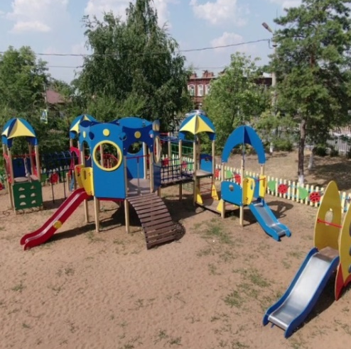
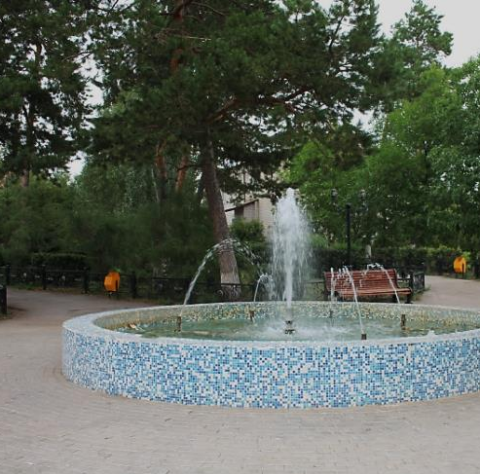
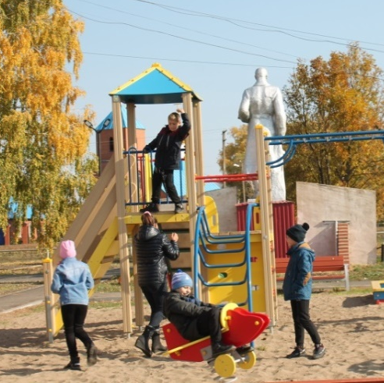
Задача № 4 Повышение уровня благоустройства дворовых и общественных территорий
«СОдействие» и «Поддержка инициатив населения муниципальных образований Самарской области на 2017-2025 гг.»
Восстановление фонтана в центральном парке с.Борское
Обустройство детской игровой площадки в «Парке призывников» с.Борское
Ремонт ограждения в границах памятника Герою Советского Союза Диженину Петру Сергеевичу в с. Таволжанка
Благоустройство сквера Победы с установкой детской игровой площадки в с.Васильевка

Slide 20
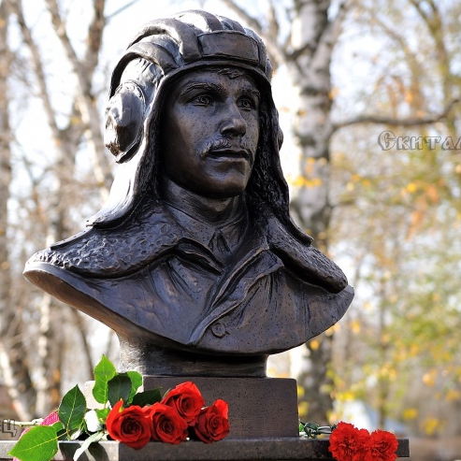
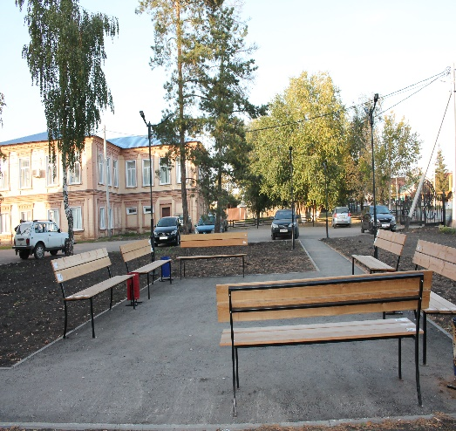
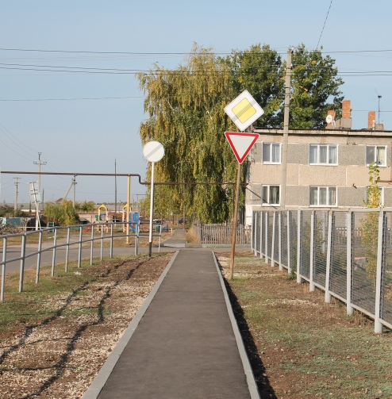
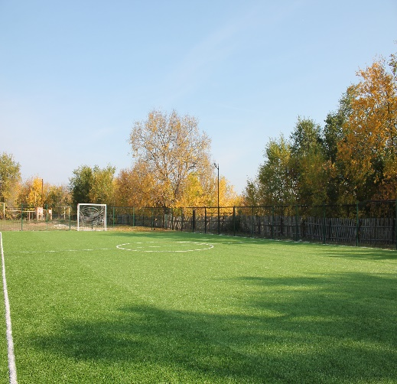
Задача № 4 Повышение уровня благоустройства дворовых и общественных территорий
Реализация программы КРСТ
В рамках направления «Благоустройство сельских территорий» в 2020-2021 гг. реализовано 29 объектов в 6 сельских поселениях
Общая сумма реализации мероприятий составила 28 811, 26
В 2022 в селе Гвардейцы реализован объект «Создание и обустройство спортивной площадки на ул. Школьная, 2», стоимость объекта 1 974, 1

Slide 21
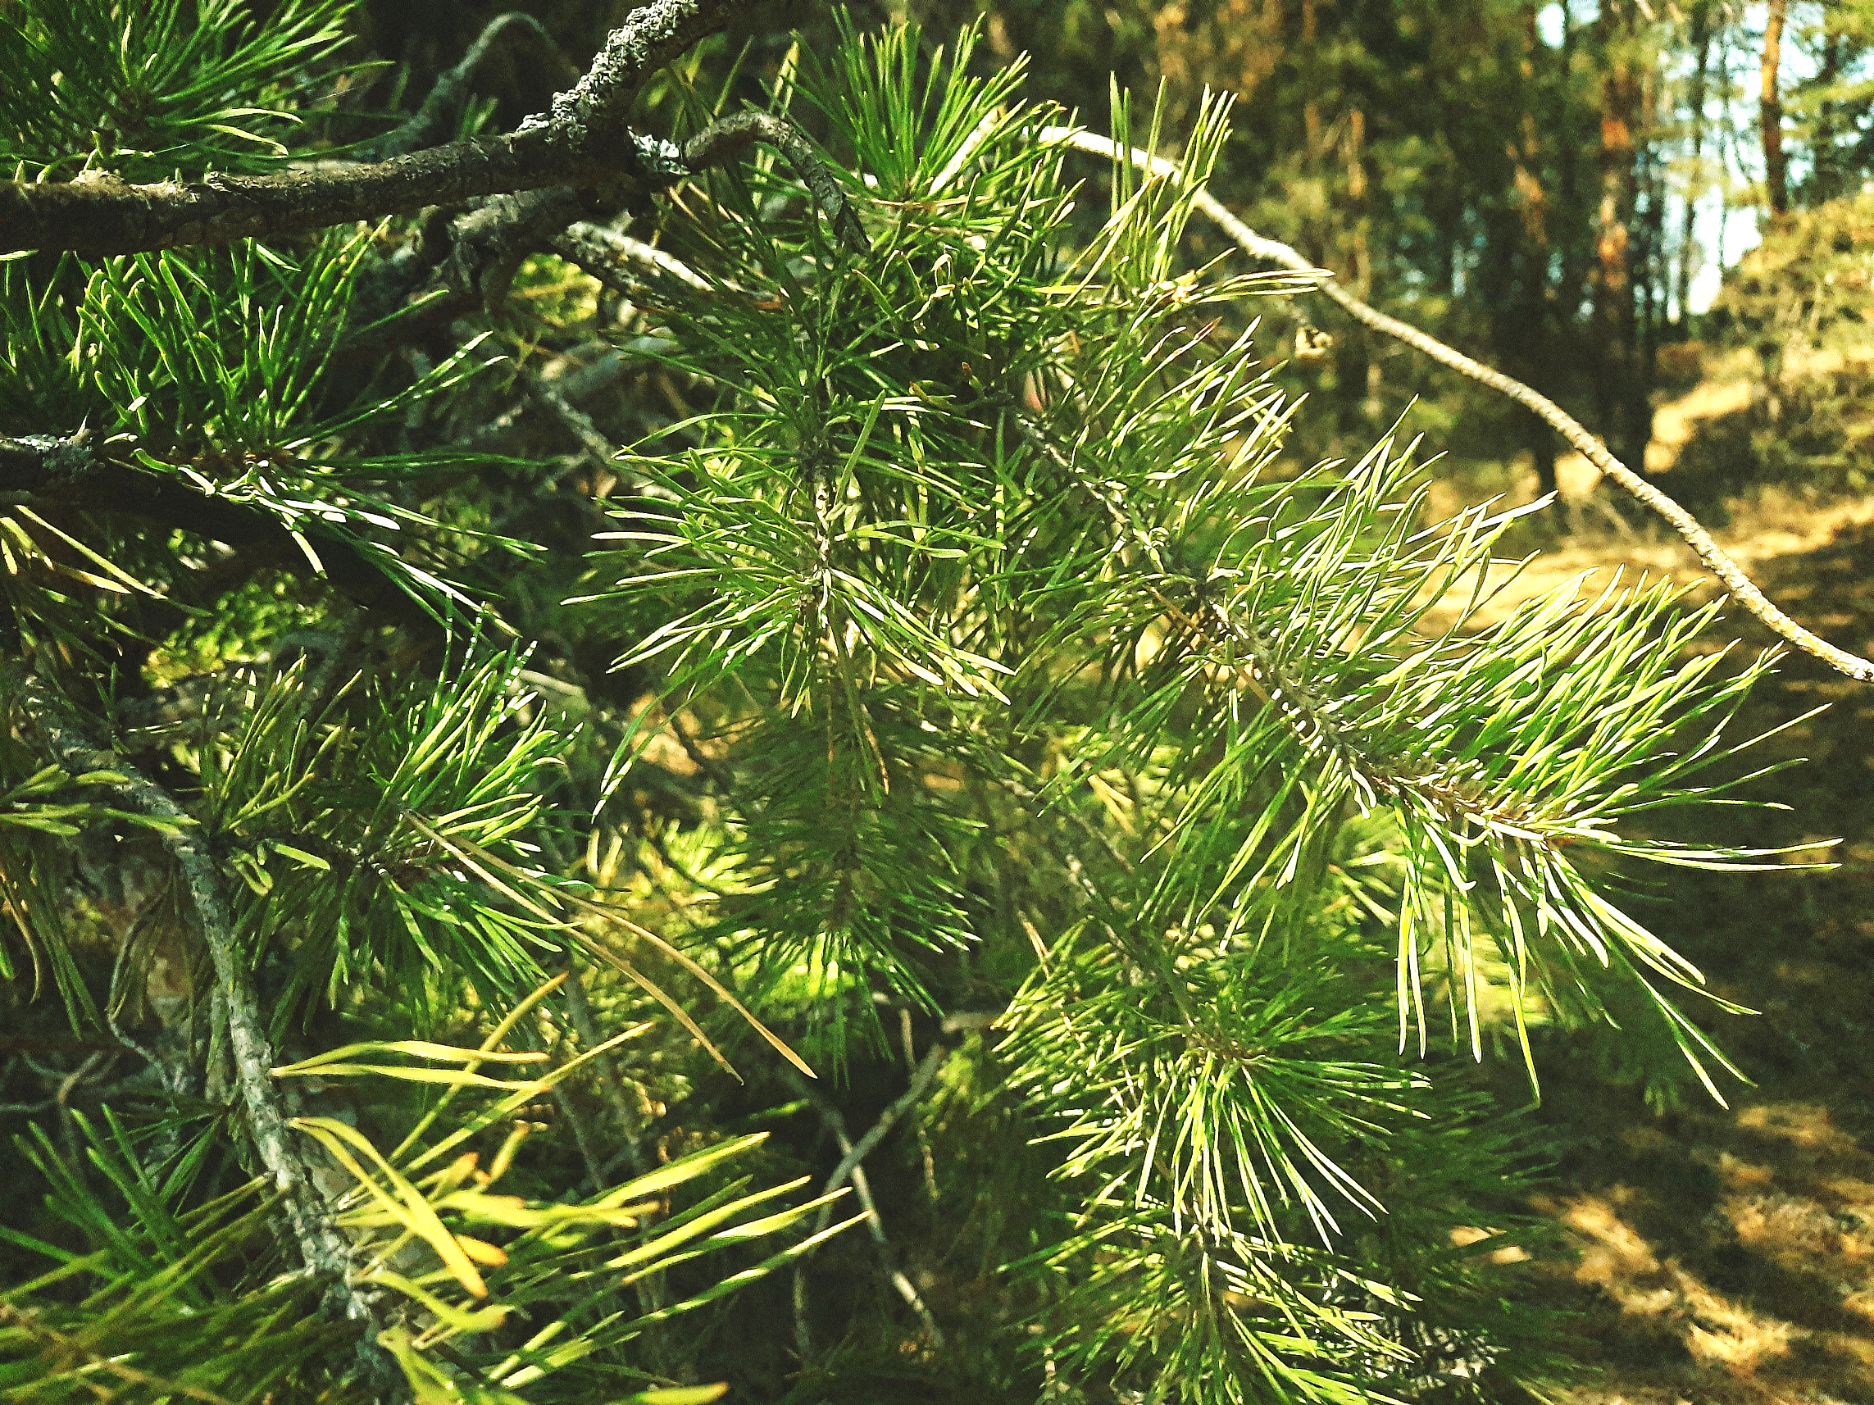
Задача № 5 Повышение безопасности и качества передвижения населения на территории Борского района
Программа «Модернизация и развитие автомобильных дорог общего пользования в муниципальном районе Борский Самарской области на 2018-2020 годы»
Период | Израсходовано | Результат
2018-2022 гг. | 126 млн. 243 тыс. руб. | Отремонтировано 31,136 км. асфальтового покрытия
В результате доля автомобильных дорог, отвечающих нормативным требованиям, увеличилась с 72,3% до 74,2%

Slide 22
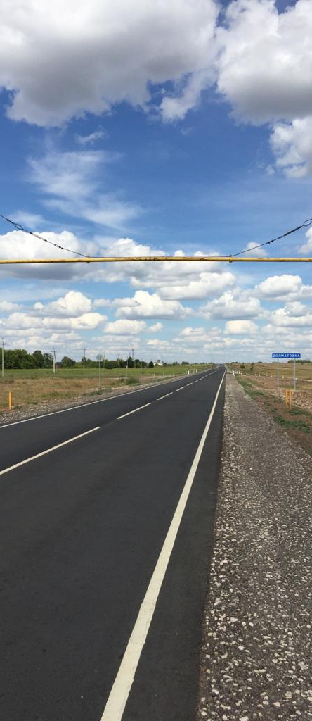
В 2022 году на ремонт и содержание дорог местного значения запланировано 15 млн.руб.
(с.Борское, с. Заплавное, п.Новый Кутулук)

Slide 23
Направление № 3 «Муниципальный район – предприниматель»
Задача № 1. Развитие растениеводства, высокопродуктивного мясного и молочного животноводства.
Задача № 2. Создание благоприятных условий для развития субъектов малого и среднего предпринимательства.

Slide 24
Зерновые
культуры
Подсолнечник
Сельское хозяйство района
Молоко
Мясо

Slide 25
Зерновые культуры
За 2022 год
 | 35388 га зерновых культур
Прогресс | Урожайность на 264,5% больше к уровню прошлого года
Валовый сбор | 115 тыс. т., в весе после доработки
Урожайность | 34,2 ц/га
Ввод земель в оборот
Введено | 2019-2021 | 2022
 | 9511 | 484 га
Осталось ввести | 3000 га

Slide 26
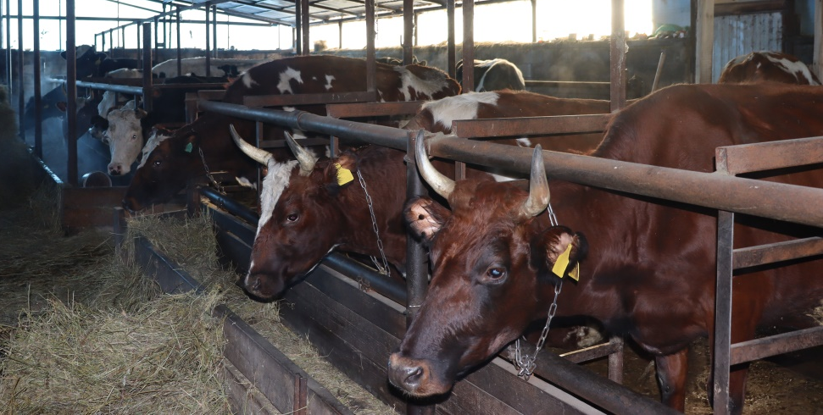
Молоко и мясо
Социально-экономические показатели
Скот и птица | Прогресс
 | Выполнены на 103%
Молоко | Прогресс
 | Выполнены на 101%
Зерно | Прогресс
 | Выполнены на 105,3%
Производство молока в 2021 году по сравнению с 2020 годом составило 4318,0 кг (99,2%)
Крупный рогатый скот
Поголовье | 5650 голов
Прогресс | Составляет 100.6%

Slide 27
Задача № 2 Создание благоприятных условий для развития субъектов малого и среднего предпринимательства.
Проект «Малое и среднее предпринимательство и поддержка индивидуальной предпринимательской инициативы»
На базе МБУ «МФЦ» создан Центр поддержки предпринимательства
Работает муниципальная программа «Развитие малого и среднего предпринимательства в муниципальном районе Борский Самарской области на 2020-2024 годы»

Slide 28
Реализация НП «Малое и среднее предпринимательство и поддержка индивидуальной предпринимательской инициативы
Наименование показателя | План | Факт | % исполнения
Численность занятых в сфере малого и среднего предпринимательства | 2129 | 2231 | 104,7
Прирост численности занятых в сфере МСП за счет легализации теневого сектора экономики | 44 | 56 | 127,3
Количество самозанятых граждан, зафиксировавших свой статус, человек | 624 | 940 | 150,6
Количество субъектов малого и среднего предпринимательства и самозанятых граждан, физических лиц получивших информационную поддержку, единиц | 21 | 62 | 295,2
Количество СМСП, отвечающих требованиям и условиям оказания финансовой поддержки направленных в МЭР СО (АО «ГФСО») | 3 | 4 | 133,3
Количество СМСП, отвечающих критериям отнесения к социальному предпринимательству , направленных в МЭР СО (ИКАСО), ед. | 1 | 1 | 100
Количество направленных в РЭЦ данных о СМСП – потенциальных экспортёрах, ед. | 2 | 4 | 200

Slide 29
Задача № 2 Создание благоприятных условий для развития субъектов малого и среднего предпринимательства
Ежегодно растёт число предпринимателей вовлечённых в сельскохозяйственную потребительскую кооперацию
Регулярно в администрации муниципального района Борский проводится заседание межведомственной комиссии
Предпринимателям Борского района регулярно оказываются информационно-консультационные услуги
Мероприятия, направленные на решение задачи
На территории района ведут деятельность два производителя:
ИП Рузанов В.Ю.,
ООО «Неприк»,
СПК колхоз «Луч Ильича», ООО КФХ «Радуга».
Реализуется проект «Агростартап». С 2019 г. грантовая поддержка была оказана шести фермерам муниципального района Борский.
Ведётся активная работа по выявлению и регистрации самозанятых граждан

Slide 30
Направление № 4 «Муниципальный район – институт местного самоуправления»
Задача № 1. Формирование устойчивой бюджетно-финансовой основы стратегического развития муниципального района
Задача № 2. Обеспечение внедрения эффективных технологий муниципального менеджмента и активизации гражданских инициатив населения.

Slide 31
Задача № 1 Формирование устойчивой бюджетно-финансовой основы стратегического развития муниципального района
Социальная политика
Бюджет муниципального района
Инвестиционная политика
Финансовая политика
В 2022 г. по сравнению с 2018 г. бюджет муниципального района Борский увеличился на 154 млн.791 тыс. руб.
Увеличение бюджета → реализация проектов
Объём полученных дотаций за 5 лет составил
9 млн.565 тыс.руб.

Slide 32
Спасибо за внимание!

